Slide 1
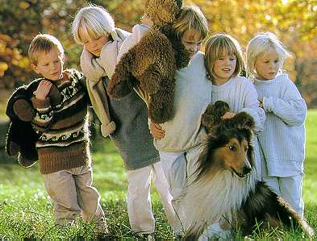
CRIANÇAS
A IMPORTÂNCIA E USO DO DINHEIRO

Slide 2
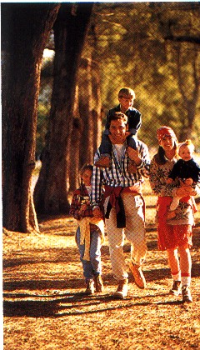
O MELHOR LEGADO DOS PAIS AOS FILHOS
“O MELHOR LEGADO QUE OS PAIS PODEM DEIXAR AOS FILHOS, É O CONHECIMENTO DO TRABALHO ÚTIL, E O EXEMPLO DE UMA VIDA CARACTERIZADA PELA DESINTERESSADA BENEFICIÊNCIA. POR UMA VIDA ASSIM MOSTRAM ELES O VERDADEIRO VALOR DO DINHEIRO, QUE SÓ DEVE SER APRECIADO PELO BEM QUE PODE REALIZAR NO SUPRIR AS PRÓPRIAS NECESSIDADES, E AS DOS OUTROS, E NO PROMOVER O AVANÇAMENTO DA CAUSA DE DEUS”. L.A. 390.

Slide 3
COMO ENSINAR O USO CORRETO DO DINHEIRO
“QUE SE ENSINE CADA JOVEM E CRIANÇA NÃO SIMPLESMENTE A RESOLVER PROBLEMAS IMAGINÁRIOS, MAS FAZER COM PRECISÃO AS CONTAS DE SEUS PRÓPRIOS GANHOS E GASTOS. QUE APRENDA O DEVIDO USO DO DINHEIRO, USANDO-O”. O.C. 136.

Slide 4
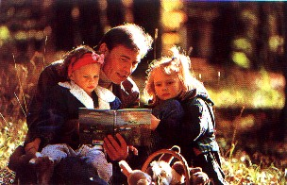
ELIMINAR HÁBITOS EXTRAVAGANTES
“ENSINAI A VOSSOS FILHOS QUE DEUS TEM REIVINDICAÇÕES SOBRE TODAS AS SUAS POSSES E QUE NADA JAMAIS AS PODERÁ CANCELAR. TUDO QUE TÊM LHES PERTENCE APENAS EM CONFIANÇA, PARA PROVAR SE SERÃO OBEDIENTES. O DINHEIRO É UM TESOURO NECESSÁRIO; NÃO SEJA ELE DISSIPADO COM OS QUE DELE NÃO NECESSITAM. ALGUÉM NECESSITA DE VOSSAS DÁDIVAS VOLUNTÁRIAS. . .SE TIVERDES HÁBITOS EXTRAVAGANTES, EXTIRPAI-OS DA VIDA O MAIS BREVE POSSÍVEL. A MENOS QUE O FAÇAIS, ESTAREIS FALIDOS PARA A ETERNIDADE. E OS HÁBITOS DE ECONOMIA, TRABALHO E SOBRIEDADE SÃO, MESMO NESTE MUNDO, MELHOR PORÇÃO PARA VÓS E VOSSOS FILHOS QUE UM RICO DOTE”. O.C. 134.

Slide 5
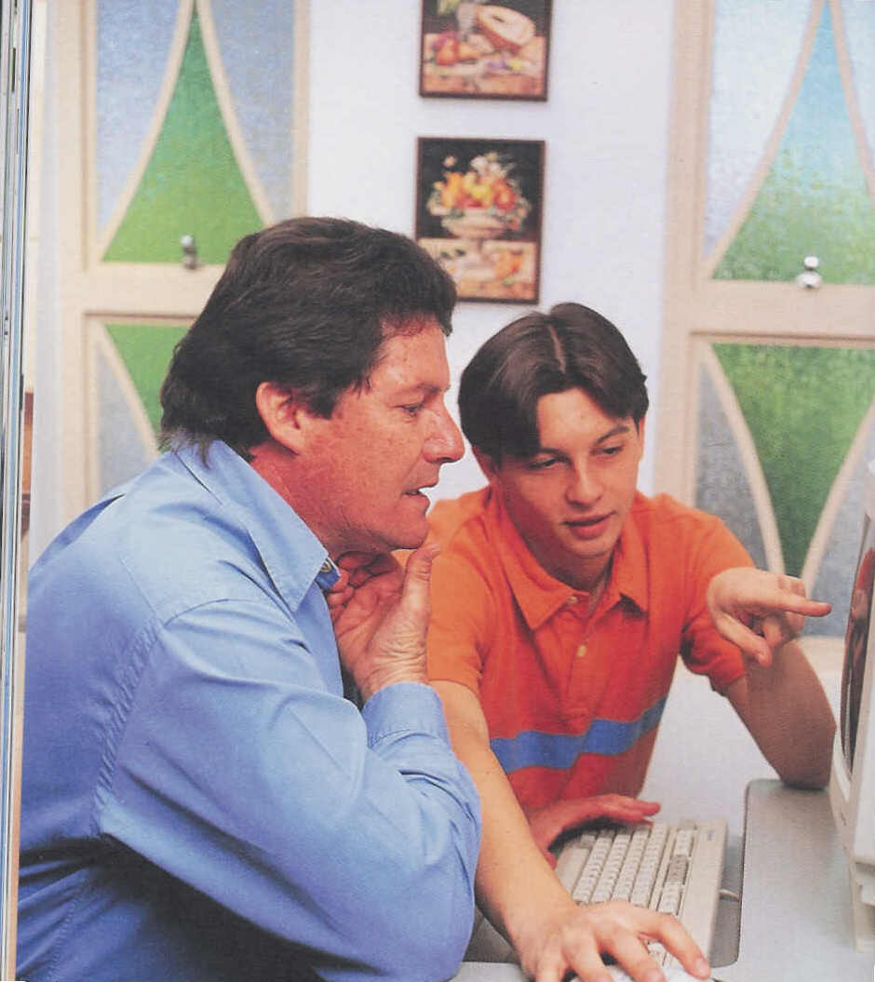
ENSINAR ECONOMIA AOS FILHOS
“. . .DEVEM OS PAIS DAR AOS FILHOS LIÇÕES DE ECONOMIA, PARA QUE OS MEMBROS MAIS NOVOS DO REBANHO POSSAM APRENDER A PARTILHAR DA RESPONSABILIDADE DE SUSTENTAR A CAUSA DE DEUS NESTE TEMPO”. O.C. 134.

Slide 6
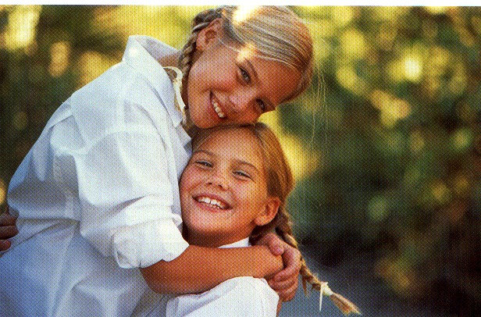
A HONESTIDADE DEVE SER PRATICADA E ENSIDADA
“É ESSENCIAL QUE A HONESTIDADE SEJA PRATICADA EM TODOS OS DETALHES DA VIDA DA MÃE, E É IMPORTANTE QUE NO ENSINO DOS FILHOS SE ENSINE ÀS MENINAS, BEM COMO AOS MENINOS, A NUNCA PREVARICAR OU ENGANAR NO MÍNIMO QUE SEJA”. O.C. 152.

Slide 7
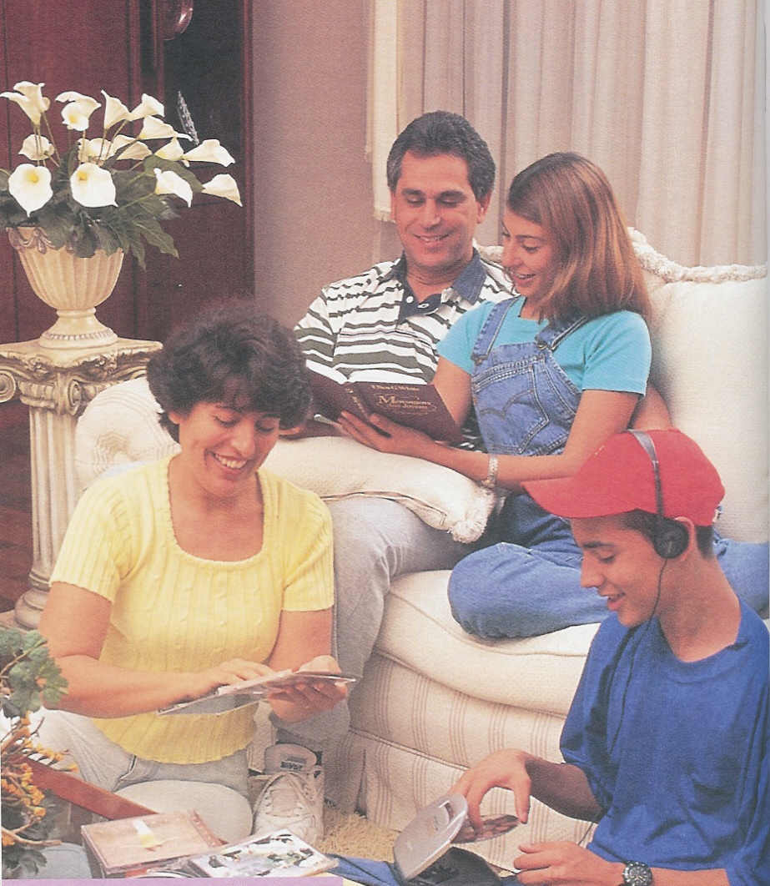
“O SENHOR NÃO SOMENTE RECLAMA O DÍZIMO COMO SEU, MAS DIZ-NOS COMO DEVE-O SER RESERVADO PARA SI. DIZ ELE: `HONRA O SENHOR COM TUA FAZENDA, E COM AS PRIMÍCIAS DE TODA A TUA RENDA`. ISTO NÃO NOS ENSINA QUE DEVEMOS GASTAR CONOSCO MESMO OS NOSSOS HAVERES, E LEVAR O RESTANTE AO SENHOR, MUITO EMBORA SEJA ESTE UM DÍZIMO HONESTO. SEJA A PORÇÃO DO SENHOR SEPARADA PRIMEIRO. AS INDICAÇÕES DADAS PELO ESPÍIRTO SANTO POR INTERMÉDIO DO APÓSTOLO PAULO SOBRE AS OFERTAS APRESENTA UM PRINCÍPIO QUE SE APLICA TAMBÉM AO DÍZIMO. `NO PRIMEIRO DIA DA SEMANA CADA UM DE VÓS PONHA DE PARTE O QUE PUDER AJUNTAR, CONFORME A SUA PROSPERIDADE’. PAIS E FILHOS ESTÃO AQUI INCLUÍDOS”. L.A. 389.

